Slide 1
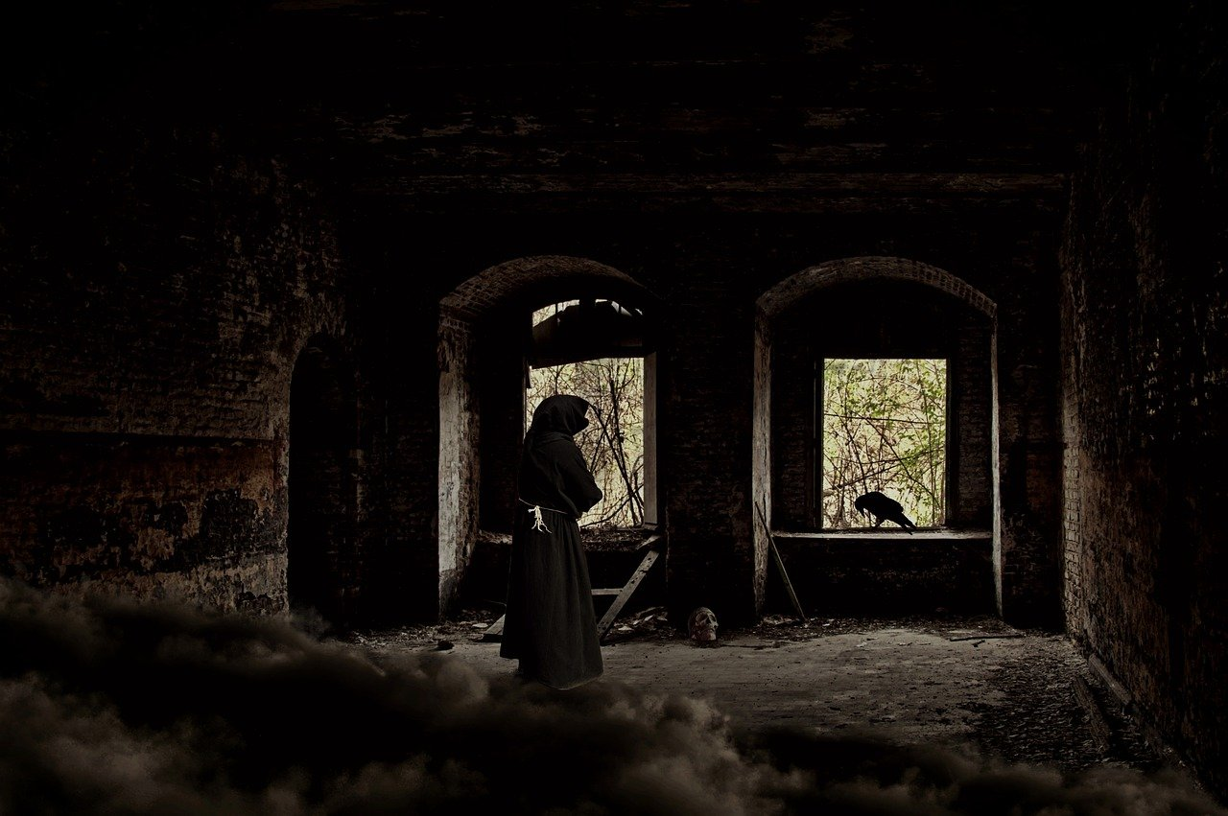
Duchy i duszki zamków na szlaku orlich gniazd
Prezentacja projektu uczniów
VIII Liceum Ogólnokształcącego Samorządowego w Częstochowie

Slide 2
Baśnie legendy Podania
Od zarania dziejów ludzie interesowali się siłami nadprzyrodzonymi, próbują w różnoraki sposób interpretować zjawiska, których nie potrafili zrozumieć. Ich fantazje rozbudzały różnego rodzaju baśnie, legendy i podania przekazywane z dziada pradziada. Obawiali się, że na ich drodze pojawi się eteryczna postać DUCHA…

Slide 3
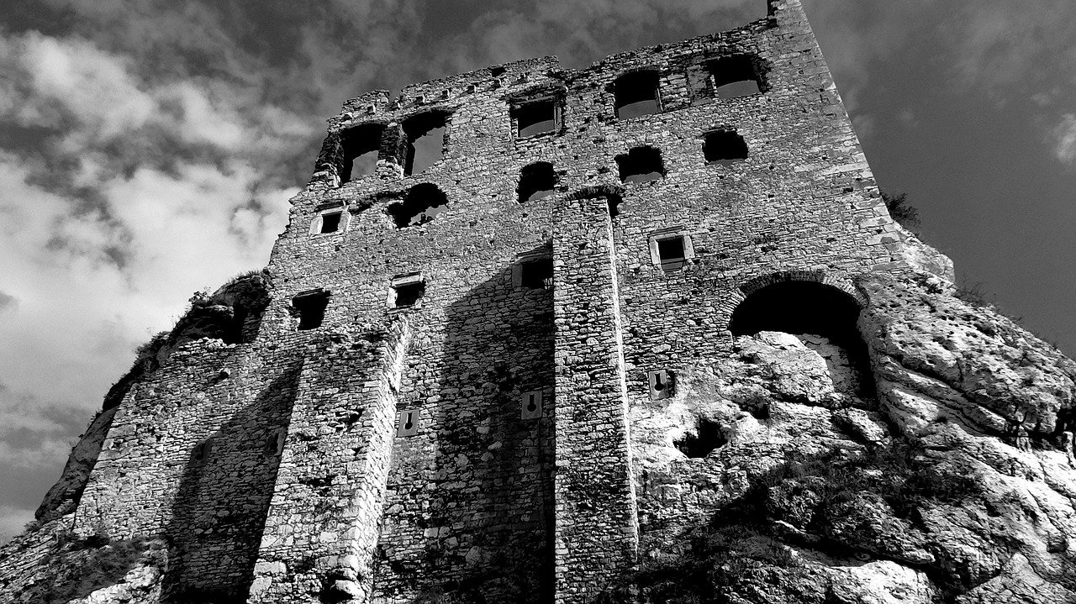

Slide 4
Duchy i duszki
Czarny Pies, Biała Dama, diabły, nieszczęśliwie zakochani, czarownice błąkali się po ruinach zamków znajdujących się na Szlaku Orlich Gniazd. Duchy i duszki ukrywał się w zakamarkach pomieszczeń zamkowych. Wyjąc niemiłosiernie lub brzęcząc łańcuchami siali strach i grozę.

Slide 5
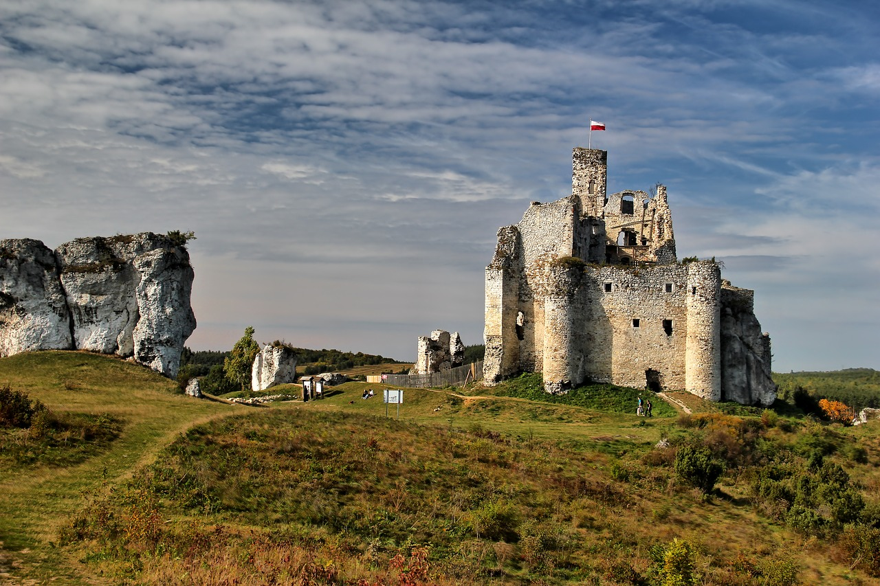

Slide 6
Historia regionu
W naszym regionie, w naszej Małej Ojczyźnie znajduje się wiele takich miejsc, z którymi wiążą się piękne, czasem bardzo tajemnicze historie. Warto do nich sięgnąć, a przy okazji zdobyć wiedzę z zakresu historii regionu, pogłębić wiedzę z zakresu geografii i informatyki, która później posłuży do przygotowania inspirujących wycieczek.

Slide 7
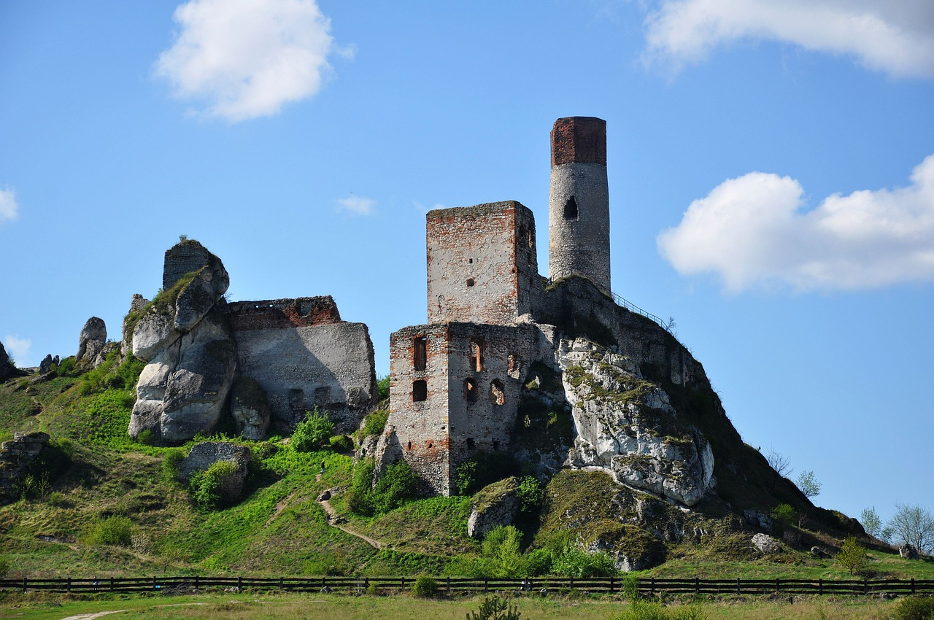

Slide 8
Nasz projekt
Pozostawiamy uczniom swobodę wyboru miejsc najbardziej dla nich atrakcyjnych, liczymy na ich kreatywność i pomysłowość. Zainspirujemy ich do samodzielnej pracy, jedynie udzielając wskazówek i nadzorując przebieg realizacji założonych celów. Chcemy aby praca przy realizacji projektu była połączeniem nauki
i świetnej zabawy.

Slide 9
